Slide 1



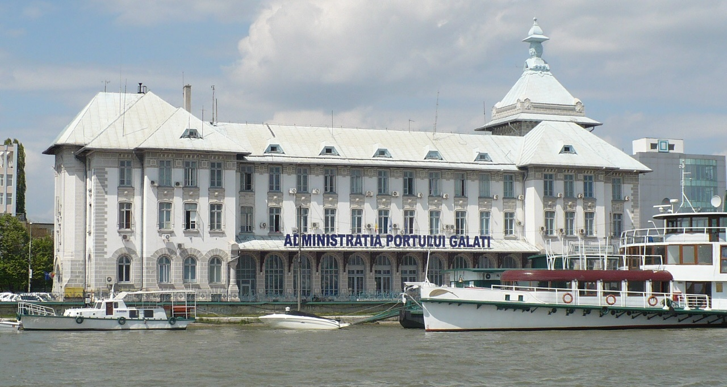

CONFERINȚA DE PRESĂ PROIECT ”PORT BRĂILA –
LUCRĂRI DE INFRASTRUCTURĂ
A SECTORULUI PORTUAR DIN INCINTA BAZIN DOCURI”
12 Aprilie 2022
C.N. ADMINISTRAȚIA PORTURILOR DUNĂRII MARITIME S.A. GALAȚI
Proiect cofinanțat din Fondul European de Dezvoltare Regională prin Programul Operațional Infrastructura Mare 2014-2020

Slide 2

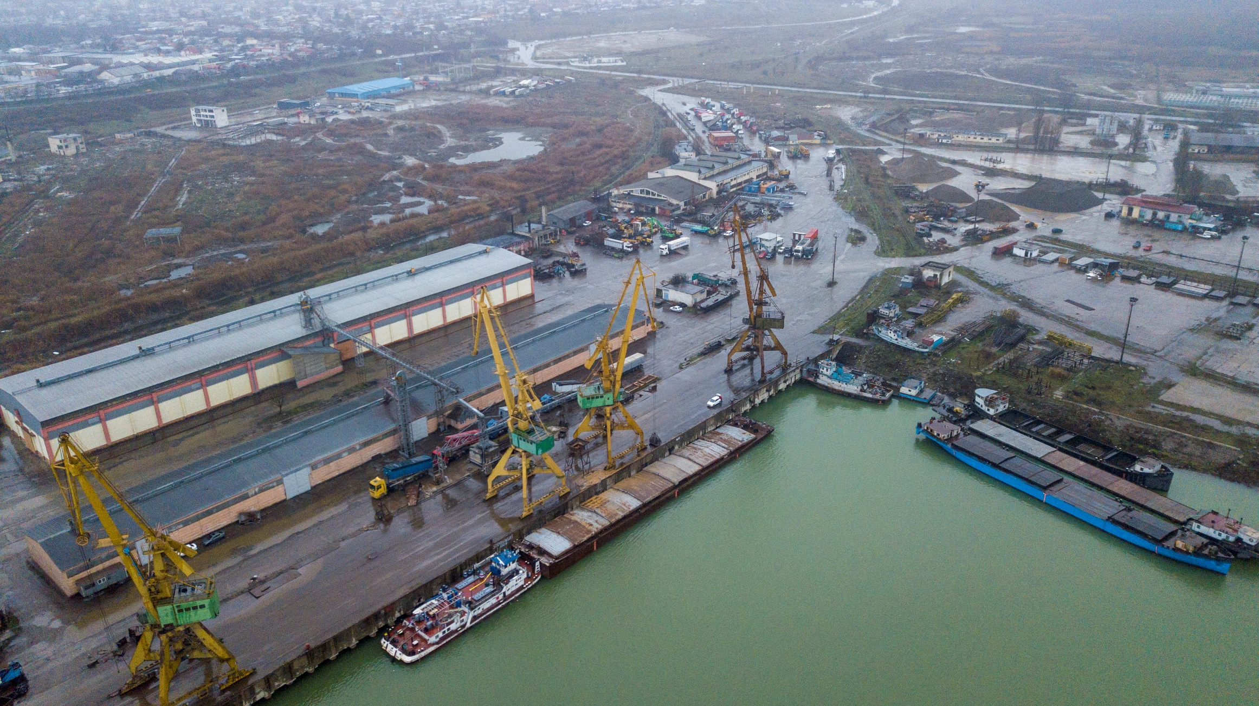

Proiect cofinanțat din Fondul European de Dezvoltare Regională prin Programul Operațional Infrastructura Mare 2014-2020
CUPRINS
CN APDM SA - Viziune, Misiune, Obiective strategice
Porturi administrate CN APDM SA - Localizare strategică
Proiect - Obiectiv General, Obiective specifice proiect
Rezultate așteptate după împlementarea proiectului
Descriere lucrări modernizare Port
Concluzii

Slide 3
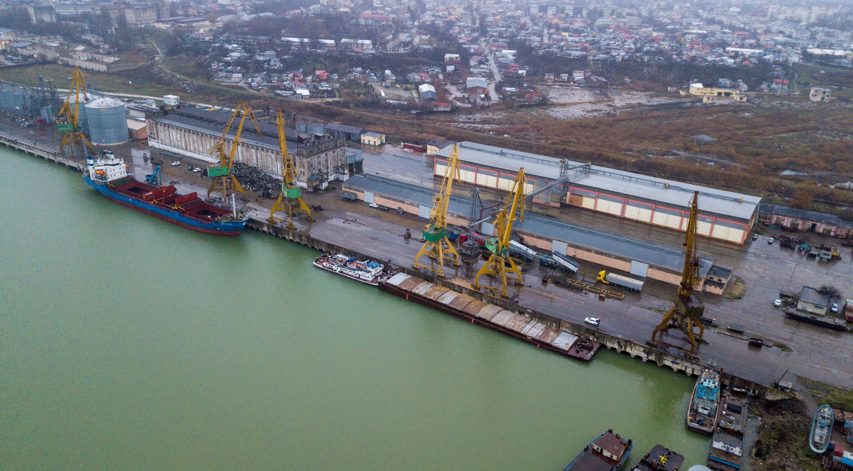
Proiect cofinanțat din Fondul European de Dezvoltare regională prin Programul Operațional Infrastructura Mare 2014-2020
PROIECT ”PORT BRĂILA – LUCRĂRI DE INFRASTRUCTURĂ A SECTORULUI PORTUAR DIN INCINTĂ BAZIN DOCURI”
OBIECTIV GENERAL
Modernizarea si dezvoltarea Portului Brăila cu scopul de a oferi condiții optime pentru transportul naval de mărfuri, cu scopul de a promova mobilitatea durabilă la nivel național, regional și local, capabil să asigure legături rapide și eficiente cu piețele internaționale, asigurând totodată o infrastructură portuară la standarde europene.
Modernizarea și dezvoltarea infrastructurii de transport pe căi navigabile va conduce la creșterea fluxurilor de mărfuri și a gradului de utilizare a infrastructurii portuare care va avea ca efect generarea de venituri atât la nivelul administratorului cât și al operatorilor portuari.

Slide 4
Proiect cofinanțat din Fondul European de Dezvoltare regională prin Programul Operațional Infrastructura Mare 2014-2020
PROIECT ”PORT BRĂILA – LUCRĂRI DE INFRASTRUCTURĂ A SECTORULUI PORTUAR DIN INCINTA BAZIN DOCURI”
OBIECTIV SPECIFIC 1
Modernizarea și reabilitarea Danelor 31, 32, 33, 34, 35, 36, 37, 38 și a Capului de mol din Incinta Bazin Docuri cu Ltotală = 1.005 m, cu scopul creșterii capacității de operare a Portului Brăila conform volumului actual și previzionat al cererii.
OBIECTIV SPECIFIC 2
Reabilitarea drumurilor de utilitate publică DUP 3, DUP 5, DUP 6 cu Ltotală = 2.811 m, cu scopul creșterii eficienței și conectivității Portul Brăila și consolidarea legăturilor dintre operatorii portuari și transportatorii de mărfuri la nivel local, național și european.
OBIECTIV SPECIFIC 3
Dezvoltarea și modernizarea infrastructurii utilitare a Portului Brăila cu scopul creșterii calității serviciilor oferite operatorilor și transportatorilor portuari.

Slide 5
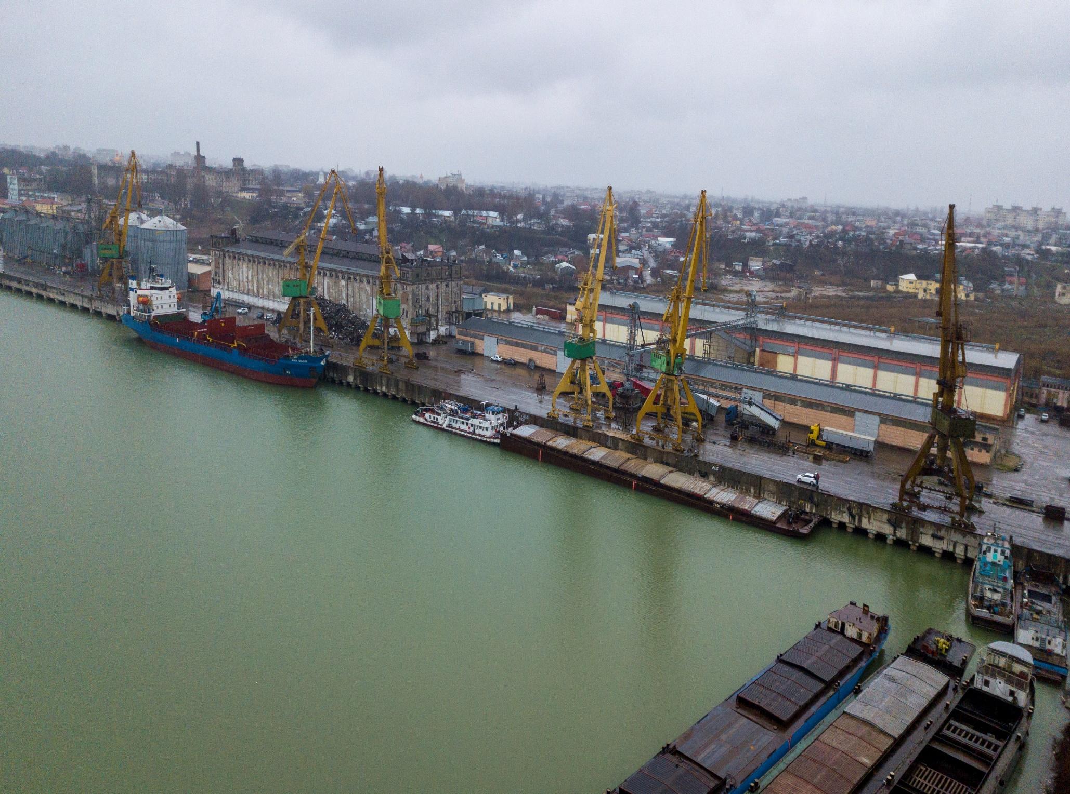

Proiect cofinanțat din Fondul European de Dezvoltare regională prin Programul Operațional Infrastructura Mare 2014-2020
REZULTATE AȘTEPTATE
Îmbunătățirea conexiunilor cu Hinterlandul,
Îmbunătățirea conectărilor la rețelele TEN-T
Modernizarea infrastructurii portuare și dezvoltarea zonelor adiacente
Reducerea sedimentelor în port
Reducerea consumului de energie prin utilizarea de energie alternativă
Încurajarea unui sistem energetic sustenabil

Slide 6
Beneficiar: | COMPANIA NAȚIONALĂ ADMINISTRAȚIA PORTURILOR DUNĂRII MARITIME SA GALAȚI
Antreprenor: | Asocierea HERCULES S.A. & CONCIVIA S.A. & INTERCONSTRUCT S.R.L., Lider de Asociere: HERCULES S.A.
Supervizor: | TPF INGINERIE SRL
Contract: | PROIECTARE ȘI EXECUȚIE LUCRĂRI NR. 4271/16.06.2021 “Port Brăila - Lucrări de infrastructură a sectorului portuar din incinta bazin docuri” Ordin administrativ de Incepere a Lucrărilor de Execuție – 10.03.2022
Perioada de executie a Lucrarilor: | Martie 2022 - Decembrie 2023
Hotărâre de Guvern nr. 894/2020 pentru aprobarea indicatorilor tehnico-economici ai proiectului
Valoare Contract de Finanțare = 121.165.000 lei/ 24.478.000 EUR din care Valoarea cofinanțării UE = 86.696.000 lei/ 17.514.000 EUR
Proiect cofinanțat din Fondul European de Dezvoltare regională prin Programul Operațional Infrastructura Mare 2014-2020

Slide 7

In cadrul Proiectului sunt prevăzute lucrări de modernizare:
Cheurile de acostare din portul Bazin Docuri, L=915 m, cu front de operare în incinta bazinului, pe latura molului- Danele 31 și 32, pe latura laterală amonte a bazinului - Dana 33 și pe latura de fund a silozului Saligny - Danele 34, 35, 36, 37 și 38; prelungirea Danei 32, pe zona taluzului de la dana 33, cu ajutorul căreia se racordează cele două dane, asigurand cresterea valoarii lucrarilor finalizate, prin realizarea unei inchideri a danei 32 in zona pereului danei 33;
Molul de acces în/din bazin, L=90 m si 30 m lungime de racordare;
Drumurile de utilitate publică (DUP), din interiorul incintei portului Bazin Docuri: DUP 3, DUP 5, DUP 6, Ltot=2811 m;
Înființarea unei rețele de alimentare cu energie electrică și iluminat la Dane și doar iluminat în lungul DUP 3, 5 și 6;
Înființarea unei rețele de alimentare cu apă la Dane și rețea de canalizare pluvială aferentă danelor 31, 32, 33, DUP 3, 5 și 6.
Proiect cofinanțat din Fondul European de Dezvoltare regională prin Programul Operațional Infrastructura Mare 2014-2020

Slide 8
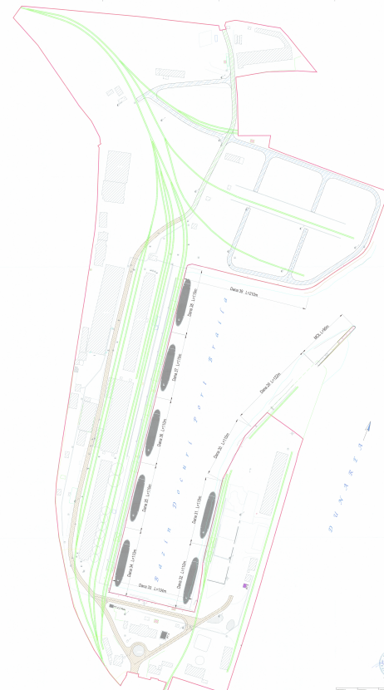
DISPUNEREA GENERALĂ A LUCRARILOR
“Port Brăila – Lucrări de infrastructură portuară a sectorului portuar din incinta Bazin Docuri”
Proiect cofinanțat din Fondul European de Dezvoltare regională prin Programul Operațional Infrastructura Mare 2014-2020

Slide 9
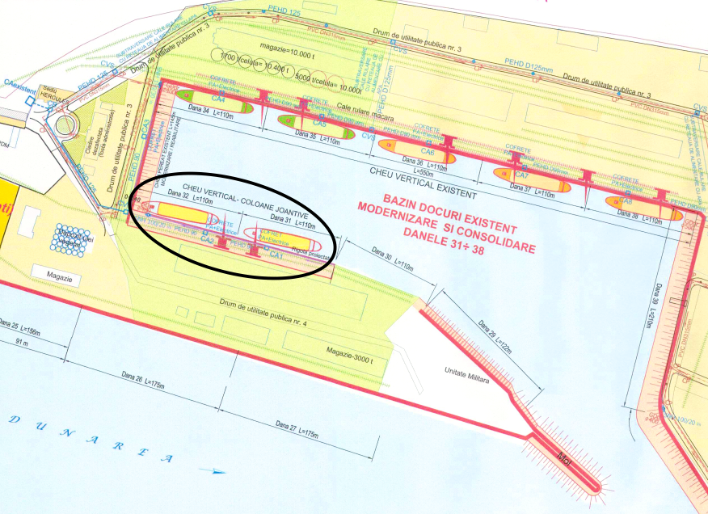
Lungimea totală a cheului care va fi realizat din coloane secante = 220ml (cu o lungime efectiva de 223.43ml, considerand si zona de racordare cu Dana 33 cu lungimea de 3.43m). Frontul alcatuit din cele 2 dane are prevazute:
- Lungimea tensionata a toronului 22m si se montează in dreptul fiecărei coloane armate din frontul de coloane de la apa având o interdistanta de 2.10m.
- Ecran vertical de aproximativ 220m lungime (plus zona de racordare cu Dana 33 cu lungimea de 3.43m);
- Grinda de ancorare la apă;
- Parament sub forma de perete vertical din beton armat cu dimensiunile 1.00x3.30m, aliniat la fata dinspre apa a grinzilor de ancorare si coronament;
- Grinda de coronament din beton armat cu dimensiunile 1.20x1.00m
La Dana 32, in zona de racordare cu Dana 33, se adapteaza solutia de fundare prin prevederea doar a 3 coloane de rezistenta cu diametru Øext=1.20m, la distanta inter-ax de 3.00m.
Pe fața dinspre apa a cheului, se monteaza amortizori din rulouri de cauciuc, pe 2 nivele, intr-un numar de 54 bucati (30 la Dana 31 si 24 la dana 32). Se monteaza elemente metalice la muchia dinspre apă a grinzii de coronament, precum si scări amplasate in nise in parament si organouri. În fața Danelor 31 și 32 sunt prevăzute lucrări de dragaje cu o panta de 1:6 spre bazin. Asigurarea cotei -7.50, in restul bazinului se va face prin dragaje de intretinere.
DANELE 31-32
220m
Proiect cofinanțat din Fondul European de Dezvoltare regională prin Programul Operațional Infrastructura Mare 2014-2020

Slide 10
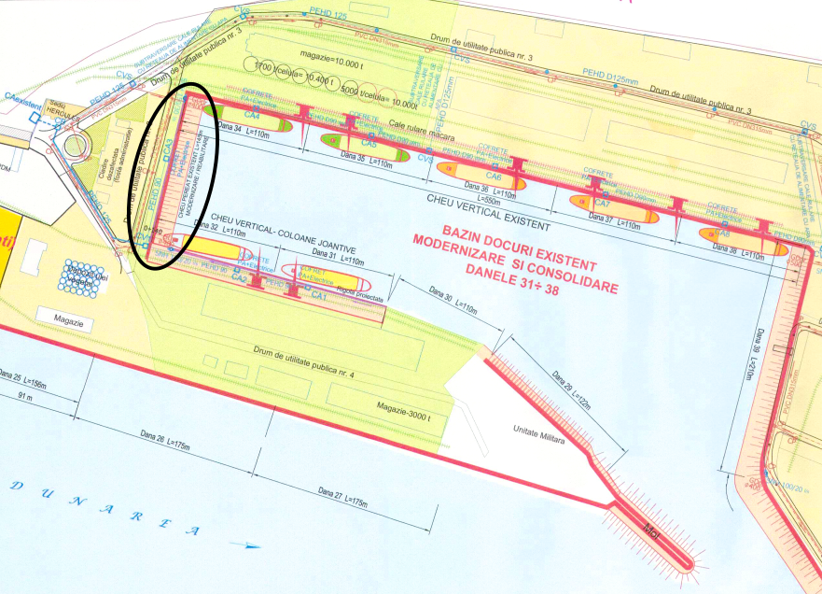
Lucrările propuse:
Realizarea unei platforme betonate de 3.0m lățime, pe toata lungimea danei (145m);
Grinda de coronament din beton armat C35/45 toata lungimea Danei 33 (intre Dana 32 si Dana 34;
Amenajarea pereului între grinda de coronament si grinda de la baza pereului:
Realizarea în 2 locații, una pentru ape mari si una pentru ape mici de ancastramente pasarela din beton armat C35/45, a 4 locașuri pentru scondri (2 locatii cu cate 2 scondri pentru nivel ape mari si nivel ape mici) și a 2 scări din beton armat pe taluzul nou proiectat, aferent carora se monteaza cate 3 organouri pe o parte a scarilor;
Grinda de la baza pereului dalat este din beton armat; In continuarea grinzii de la baza pereului se amenajeaza o bancheta orizontala cu aceeasi grosime de 0.6m si cu latimea variabila, pana la racordarea cu taluzul existent;
Rigola pentru colectarea apelor pluviale este amplasata la limita dintre grinda de coronament si platforma portuara nou proiectata;
În fața Danei 33 sunt prevăzute lucrări de dragaje la o panta de 1:3 spre uscat si de 1:6, spre bazin.
DANA 33
145 ml
Proiect cofinanțat din Fondul European de Dezvoltare regională prin Programul Operațional Infrastructura Mare 2014-2020

Slide 11
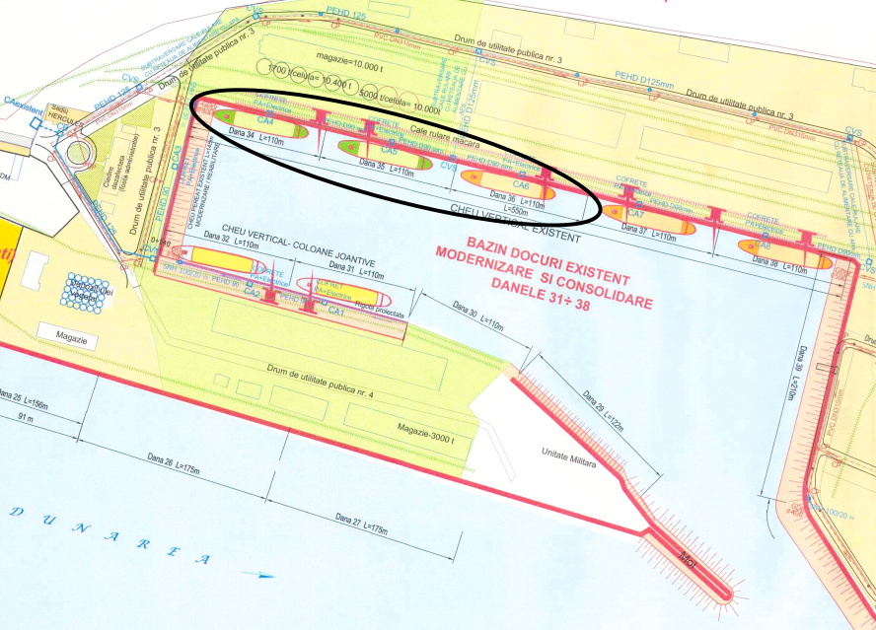
Lucrarile de reabilitare pentru aceste dane sunt urmatoarele:
reabilitarea opritorilor macaralelor;
demontarea elementelor metalice deformate, rupte, prin tăierea sau desfacerea pieselor mărunte de prindere la aparator de coronament si șine de rulare macarale;
procurarea-debitarea si montarea elementelor metalice noi – apărător curb de coronament și aparator de muchii la nișele șinelor de rulare macarale;
reparatii parament prin:
  consolidarea cuzinetilor;
  echiparea paramentului vertical cu amortizori de tipul rulourilor de cauciuc cu L=4.0m/buc cu diametrul de 460x230mm, ancorati în inele de fixare în beton, la doua niveluri;
  execuția unor scări metalice rabatabile, fixate la coronamentul cheurilor și lansate pe verticala paramentului
  perierea cămășilor metalice ale bolarzilor cu suprafețe corodate și revopsirea lor
Pentru aceste dane nu au fost prevazute lucrari de dragaje. Adancimea de -7.50m fata de etiaj local Braila, va fi asigurata prin dragaje de intretinere.
Danele 34, 35, 36
330 ml
Proiect cofinanțat din Fondul European de Dezvoltare regională prin Programul Operațional Infrastructura Mare 2014-2020

Slide 12
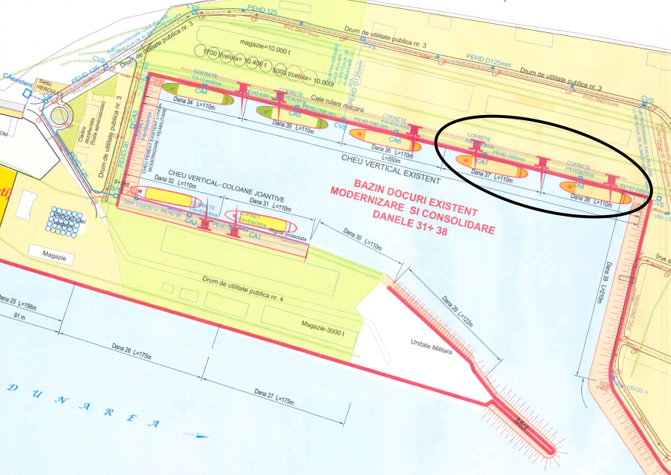
Lucrarile de reabilitare pentru aceste dane sunt urmatoarele:
reabilitarea opritorilor macaralelor;
demontarea elementelor metalice deformate, rupte, prin tăierea sau desfacerea pieselor mărunte de prindere la aparator de coronament si șine de rulare macarale;
procurarea-debitarea si montarea elementelor metalice noi – apărător curb de coronament și aparator de muchii la nișele șinelor de rulare macarale;
reparatii parament prin:
  consolidarea cuzinetilor;
  echiparea paramentului vertical cu amortizori de tipul rulourilor de cauciuc cu L=4.0m/buc cu diametrul de 460x230mm, ancorati în inele de fixare în beton, la doua niveluri;
  execuția unor scări metalice rabatabile, fixate la coronamentul cheurilor și lansate pe verticala paramentului
  perierea cămășilor metalice ale bolarzilor cu suprafețe corodate și revopsirea lor
Pentru aceste dane nu au fost prevazute lucrari de dragaje.
Adancimea de -7.50m fata de etiaj local Braila, va fi asigurata prin dragaje de intretinere.
Danele 37 - 38
220 ml
Proiect cofinanțat din Fondul European de Dezvoltare regională prin Programul Operațional Infrastructura Mare 2014-2020

Slide 13
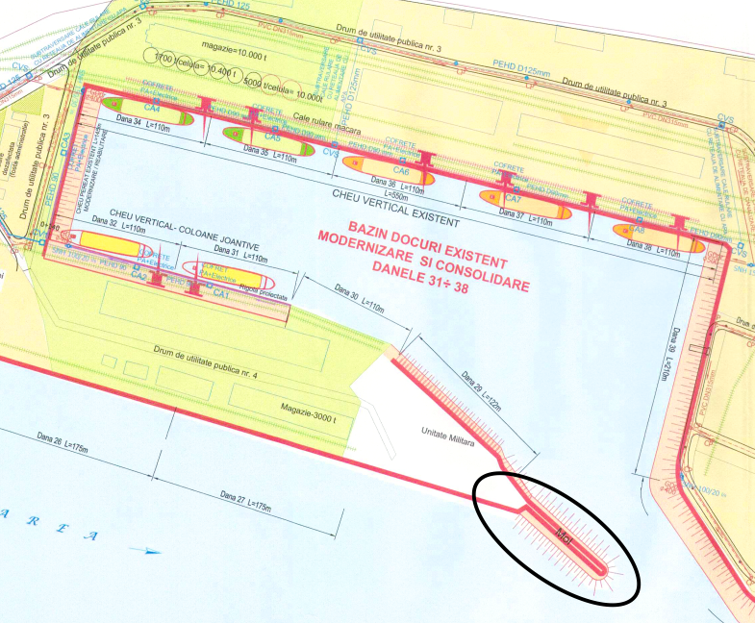
La elevatia molului se vor executa urmatoarele lucrari:
lucrări de curățare a zonelor cu rosturi degradate, de mortarul desprins sau fisurat, dintre moloanele de piatră spartă;
introducerea unor barbacane realizate din tuburi PVC cu diametrul de 50 mm învelite în geotextil, pe trei rânduri la interval de 2.0 m pe orizontală, în șah;
elementele de coronament se vor reașeza și consolida în cadrul lucrării de reabilitare;
În zona de la baza molului, se va efectua consolidarea zonei cu lungimea de 25.0m prin realizarea unui ansamblu de 6 coloane forate cu diametrul de 600mm și lungimea de 23.0m, solidarizate cu radier de tip grinda, din beton armat, la nivelul radierului existent care înglobează capetele piloților de lemn, precum și refacerea zidăriei de moloane a elevației, prin țesere și rostuire.
La zona de coronament și platforma molului se vor efectua urmatoarele lucrari:
Lucrări de curățare, îndepărtarea vegetației dintre tronsoane și din ampriza platformei și a pavajului;
Desfacerea pavajului actual al platformei, execuția unei fundații/ placa din beton armat cu panta în acoperiș pe care se vor așeza pavelele recuperate și se vor completa cu altele similare;
Rostuirea pavelelor și dalelor de coronament;
Conservarea bintelor existente, aflate într-o stare relativ buna, necesitând doar revopsirea lor. Refacerea stâlpului dinspre căpătui aval al molului + montaj far;
Realizarea unei balustrade pietonale pe zona îngusta a molului pe latura dinspre bazin.
În jurul Molului, pe zona de combi-wall, conform Cerinței Beneficiarului, sunt prevăzute lucrări de dragaje, care vor permite atingerea adancimii de -7.50m langa combi-wall;
Mol de dirijare – intrare în bazin
(90 ml si 30 m lungime de racordare)
Proiect cofinanțat din Fondul European de Dezvoltare regională prin Programul Operațional Infrastructura Mare 2014-2020

Slide 14
DRUMURILE DE INCINTĂ
Structura rutieră va fi aplicată pe toate drumurile de utilitate publică în lungime totală de 2811m.
Drum de utilitate publică Nr.3 - cu o lungime de 1241 m, este compus din aliniamente și raze de racordare cuprinse între 12 și 1000 m, asigură accesul de la poarta principală 1 și poarta 2
Drum de utilitate publică Nr.5 - cu lungimea de 338.2m, drum principal incintă portuară, este compus din aliniamente și raze de racordare cuprinse între 50 și 500 m.
Drum de utilitate publică Nr.6 - cu lungimea de 1231.9m, este compus din aliniamente și raze de racordare cuprinse între 16 și 200 m
Proiect cofinanțat din Fondul European de Dezvoltare regională prin Programul Operațional Infrastructura Mare 2014-2020

Slide 15
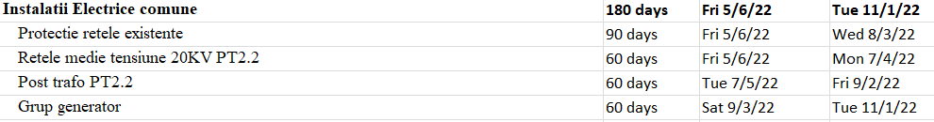
Danele reabilitate 31 – 38 și drumurile de utilitate publica DUP 3, 5, 6 se vor alimenta dintr-un nou post de transformare PT.2.2 în anvelopa proprie 20/0,4kV.
Iluminatul local pe dane - se va face cu stalpi metalici de 10 m înălțime, pe fundatii de tip cuzinet din beton armat, avand dimensiunile in plan de 0.80x0.80m, h=0.75m si dimensiunile cuzinetului de 1.20x1.20m, h=50, asezat pe beton de egalizare cu grosimea de 10cm, in numar de 8 bucati
Drum de utilitate publică Nr.5 - cu lungimea de 338.2m, drum principal incintă portuară, este compus din aliniamente și raze de racordare cuprinse între 50 și 500 m.
Drum de utilitate publică Nr.6 - cu lungimea de 1231.9m, este compus din aliniamente și raze de racordare cuprinse între 16 și 200 m
INSTALAȚII ELECTRICE
PERIOADA DE EXECUTIE:
ILUMINAT
PERIOADA DE EXECUTIE:
Iluminatul drumurilor DUP 3, 5, 6 - se va executa cu stâlpi metalici 8m inaltime, cu fundatii de beton armat cu dimensiunile in plan 0.80x0.80m cu inaltimea de 1.25m, ingropate la 1.10m adancime, asezate pe beton de egalizare de 10cm grosime, in numar de 87 bucati. Un stalp similar de 8m se monteaza la Mol;
Stalpii vor fi echipați cu câte un corp de iluminat de tipul stradal cu lampa de 150 W;
Lampile (corpuri de iluminat) numerotate de la L3.8 la L3.12, in numar de 5 bucati.
Proiect cofinanțat din Fondul European de Dezvoltare regională prin Programul Operațional Infrastructura Mare 2014-2020

Slide 16
Alimentarea cu apa potabila:
Soluția tehnica adoptată - racordarea la sistemul de alimentare cu apa potabila a municipiului Brăila, bransament existent deja in incinta Portului Braila.
De la punctul de acces rețeaua de distribuție apă potabila pentru nave se dezvolta pe doua ramuri, astfel:
Ramura 1 alimentează cheul 31, 32 și 33
Ramura 2 alimentează cheul 34, 35, 36, 37 și 38
Conductele se vor realiza din polietilena de înaltă densitate (PEID) cu agrement tehnic pentru transportul apei potabile.
Căminele de vane, aerisire și/sau golire se vor realiza din beton armat, acoperite cu capace carosabile clasa D400.
De la punctul de branșare la rețeaua publica a municipiului Brăila se va dezvolta o rețea principală de distribuție formată din conducte de polietilene de înaltă densitate cu diametrul exterior de 125mm.
Canalizarea pluvială:
Soluția optima de protejare a mediului înconjurător împotriva poluării accidentale cu hidrocarburi este de colectare controlata a apelor pluviale și epurarea lor înainte de a fi evacuate în emisarul natural (fluviul Dunărea).
Colectarea apelor pluviale se va realiza prin intermediul rigolelor pluviale carosabile, gurilor pluviale stradale (geigere) și prin pantele zonelor sistematizate.
Apele pluviale colectate de pe suprafețele portuare sunt transportate gravitațional, prin conducte din PVC cu diametrul de 315 mm, la separatorul de hidrocarburi.
Sistemul de colectare, transport, epurare și evacuare a apelor pluviale este structurat pe subsisteme de canalizare pluviala astfel încât sa se valorifice pantele terenului sistematizat. Prin valorificarea pantelor terenului se elimina obligativitatea pompării apelor colectate.
REȚELE DE ALIMENTARE CU APĂ ȘI CANALIZARE PLUVIALĂ
Proiect cofinanțat din Fondul European de Dezvoltare regională prin Programul Operațional Infrastructura Mare 2014-2020

Slide 18
Avantaje ale solutiilor proiectate pentru executia Lucrarilor “PORT BRĂILA – LUCRĂRI DE INFRASTRUCTURĂ A SECTORULUI PORTUAR DIN INCINTA BAZIN DOCURI”:
scaderea timpului de acostare a navelor cu circa 10% fata de situatia actuala,
cresterea cantitatilor de marfuri vehiculate cu circa 15% fata de situatia actuala,
rezistenta mai mare a cheului la acostari, prin solutiile adoptate (coloane secante de diam. 1.20m fata de diam. 1.08m) la Danele 31, 32, ceea ce conduce la cheltuieli reduse cu mentenanta danelor respective cu circa 10% fata de situatia actuala;
prin solutia mixta combi-wall de la mol creste „rezistenta mecanica si stabilitatea” si „siguranţă şi accesibilitatea în exploatare”, solutia modificata exclude desprinderea in plan orizontal a palplanselor ceea ce conduce la economii in ceea ce priveste cheltuielile de intretinere si exploatare in timp;
la Danele 37, 38 prin solutia modificata propusa (ancoraj cu toroane) se vor reduce cheltuielile de intretinere periodica prin inlocuirea tirantilor din bara rigida cu toroane, in sensul ca dupa executie nu mai necesita cheltuieli semnificative cu intretinerea (inspectie, refacere protectie anticoroziva, etc) si exploatarea Lucrarilor.
Navele vor acosta in siguranta prin interventia la parament care, in momentul de fata prezinta armaturi vizibile si strapungeri la care vom interveni pentru refacerea cheului la starea initiala, asa cum a fost dat in folosinta, ceea ce inseamna cheltuieli reduse in timp pentru reparatii la parament.
Proiect cofinanțat din Fondul European de Dezvoltare regională prin Programul Operațional Infrastructura Mare 2014-2020

Slide 19
Proiect cofinanțat din Fondul European de Dezvoltare regională prin Programul Operațional Infrastructura Mare 2014-2020
CONCLUZII
Investițiile prevăzute în cadrul Proiectului ”Port Brăila – Lucrări de Infrastructură a Sectorului Portuar din Incinta Bazin Docuri” vizează modernizarea și dezvoltarea infrastructurii portuare în porturi, atât cele situate pe rețeaua TEN-T, cât și cele situate pe alte rețele, în vederea oferirii de condiții optime pentru transportul naval de mărfuri, inclusive achiziția de instalații portuare și alte echipamente
În prezent, prin Portul Brăila se derulează un trafic mediu anual de mărfuri de 0,87 Mil. tone/an (valoare estimată în analiza cererii la nivelul anului 2019)
Urmare a implementării proiectului, se estimează că traficul de mărfuri va crește cu cca 8% pâna în anul 2024, și cu cca. 23% (comparativ cu anul 2019) în anul 2030, contribuind astfel la atingerea indicatorului de rezultat al Axei prioritare 2 - Mărfuri transportabile pe căi navigabile interioare

Slide 20
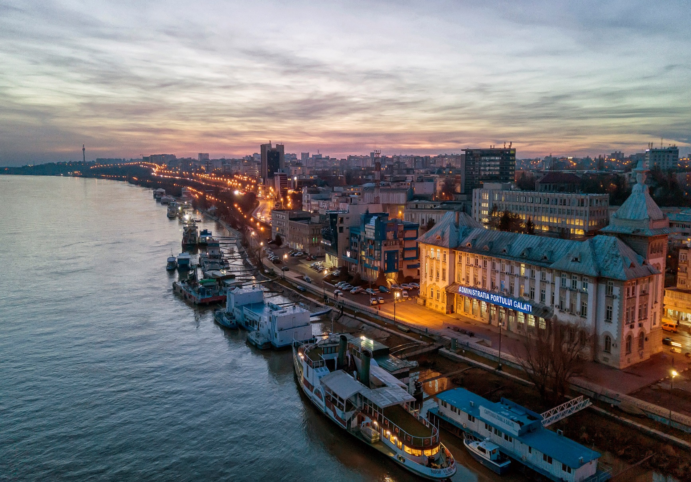
Vă mulțumim pentru atenție !
C.N. Administrația
Porturilor Dunării Maritime S.A.
Director General,
Marcela – Daniela Costea
apdm@apdmgalati.ro
www.apdmgalati.ro
Proiect cofinanțat din Fondul European de Dezvoltare Regională prin Programul Operațional Infrastructura Mare 2014-2020

